Slide 1
Conjunto de Instruções
Formato e
Modos de Endereçamento

Slide 2
Formato de Instruções
Layout dos bits em uma Instrução
Inclui o “opcode”
Inclui os operandos (implícito ou explícito)
Usualmente há mais de um Formato de Instruções em um “instruction set”
Instrução
Opcode
Address Field
Notes:
4

Slide 3
Tamanho de Instrução
É afetado e também afeta:
  Tamanho de Memória
  Organização de Memória
  Estrutura do Barramento
  Complexidade da CPU
  Velocidade da CPU
Balanço entre Número de Instruções disponíveis e Espaço de Armazenamento (performance)

Slide 4
Modos de Endereçamento
Imediato (Immediate)
Direto (Direct)
Indireto (Indirect)
Registrador (Register)
Registrador Indireto (Register Indirect)
Deslocamento (Displacement)
Endereçamento por Pilha (Stack)
Notes:
2

Slide 5
Endereçamento Imediato
O Operando é parte da Instrução
Operando = “address field”
ex. ADD #5
  Add 5 to contents of accumulator
  5 é o operando
Sem referência à Memória para buscar (fetch) dados
Muito Rápido
Range Limitado
  ex. 16 bits: 8bits + 8bits
    ADD no. 0 - 255
Notes:
3

Slide 6
Esquema de Endereçamento Imediato
Instruction
Opcode
Operand
Notes:
4

Slide 7
Endereçamento Direto
Campo de Endereço contém o Endereço do Operando
Effective address (EA) = address field (A)
ex. ADD A
  Add contents of cell A to accumulator
  Busca na memória no endereço A pelo Operando
Uma única referência à Memória para acessar o dado
Não necessita de cálculos adicionais para descobrir o Endereço Efetivo
Espaço de Endereçamento limitado – ex: 8bits
Notes:
5

Slide 8
Esquema de Endereçamento Direto
Instruction
Opcode
Address A
Memory
Operand
Notes:
6

Slide 9
Endereçamento Indireto
A célula de memória indicada pelo “address field” contém o Endereço do Operando (pointer para o operando
EA = (A)
  Olhe em A, ache o endereço (A) e olhe lá para buscar o operando
ex. ADD (A)
  Add contents of cell pointed to by contents of A to accumulator
Notes:
7

Slide 10
Esquema do Endereçamento Indireto
Instruction
Opcode
Address A
Memory
Pointer to operand
Operand
Notes:
9

Slide 11
Endereçamento Indireto
Grande Espaço de endereçamento
  2^{n} where n = word length – ex: 16bits
Pode ser Encadeado… Loucura!!
  ex. EA = (((A)))
Acessos Múltiplos à memória para encontrar o Operando
É mais lento devido aos acessos à memória
Notes:
8

Slide 12
Endereçamento por Registrador
Operando está no Registrador especificado pelo “address filed”
EA = R
Número de Registradores Limitado
Necessita de pequeno “address field”
  Instruções Menores
  Busca (fetch) de Instruções mais rápida
Notes:
10

Slide 13
Endereçamento por Registrador
Sem Acesso à Memória
Execução muito rápida
Espaço de Endereçamento limitado
Performance aumenta com mais registradores
  Requer boa programação assembler ou Compilador Eficiente
Similar a Endereçamento Direto
Notes:
11

Slide 14
Esquema do Endereçamento por Registrador
Instruction
Opcode
Register Address R
Registers
(Banco de Registradores)
Operand
Notes:
12

Slide 15
Endereçamento por Registrador Indireto
Similar ao Endereçamento Indireto
EA = (R)
A célula de memória indicada pelo Registrador indicado pelo “Address Field” contém o Endereço do Operando (pointer para o operando)
Grande Espaço de Endereçamento (2^{n})
  ex: 16bits
Um acesso à memória a menos que Endereçamento Indireto
Notes:
13

Slide 16
Esquema do Endereçamento por Registrador Indireto
Instruction
Opcode
Register Address R
Memory
Registers
Pointer to Operand
Operand
Notes:
14

Slide 17
Endereçamento por Deslocamento
Indexado
Base de Registrador
Combinações
Notes:
15

Slide 18
Endereçamento Indexado
EA = A + R
“Address field” contém dois valores
  A = Valor Base
  R = Registrador que contém o deslocameto
Ótimo para acessar Vetores
  EA = A + R
  R++
Notes:
15

Slide 19
Esquema de Endereçamento Indexado
Instruction
Opcode
Register R
Address A
Memory
Registers
Base
Index
+
Operand
Notes:
16

Slide 20
Endereçamento por Base de Registrador
A contém o Deslocamento
R contém um ponteiro para o Endereço Base
EA = A + (R)
Notes:
18

Slide 21
Esquema de Endereçamento por Base de Registrador
Instruction
Opcode
Register R
Address A
Memory
Registers
Pointer to Operand
+
Operand
Notes:
16

Slide 22
Endereçamento Relativo
É uma verção do Endereçamento por Base de Registrador
R = Program counter, PC
EA = A + (PC)
Ex. Pega o Operando da célula de memória apontada pelo PC + A células
Ex. BRA -100 → JMP PC-100
Notes:
17

Slide 23
Combinações
Postindex
EA = (A) + (R)
Preindex
EA = (A+(R))
Imagine os Diagramas!!
Notes:
20

Slide 24
Endereçamento por Pilha – “Stack Addressing”
Operando está implicito no Topo da Pilha (“stack”)
ex.
  ADD Pop top two items from stack and add
Notes:
21

Slide 25
Pentium Addressing Modes
Virtual or effective address is offset into segment
  Starting address plus offset gives linear address
  This goes through page translation if paging enabled
12 addressing modes available
  Immediate
  Register operand
  Displacement
  Base
  Base with displacement
  Scaled index with displacement
  Base with index and displacement
  Base scaled index with displacement
  Relative

Slide 26
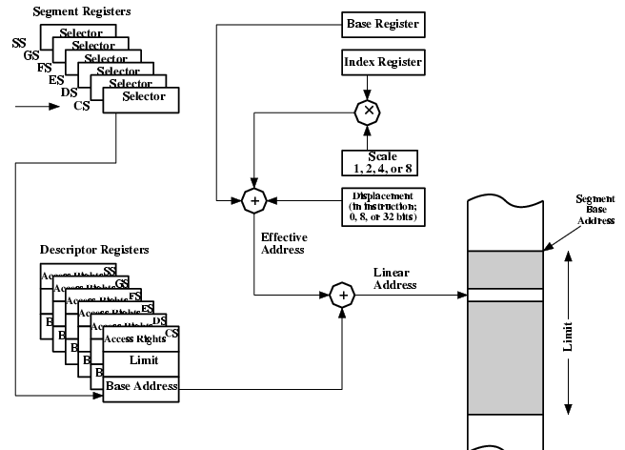
Pentium Addressing Mode Calculation

Slide 27
PowerPC Addressing Modes
Load/store architecture
  Indirect
    Instruction includes 16 bit displacement to be added to base register (may be GP register)
    Can replace base register content with new address
  Indirect indexed
    Instruction references base register and index register (both may be GP)
    EA is sum of contents
Branch address
  Absolute
  Relative
  Indirect
Arithmetic
  Operands in registers or part of instruction
  Floating point is register only

Slide 28
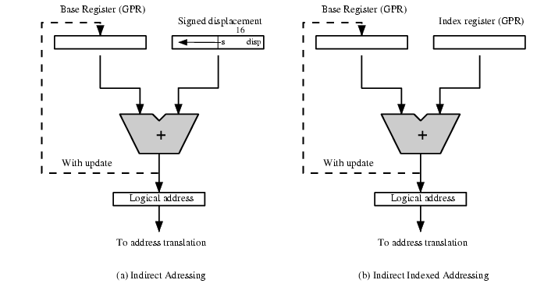
PowerPC Memory Operand
Addressing Modes

Slide 29
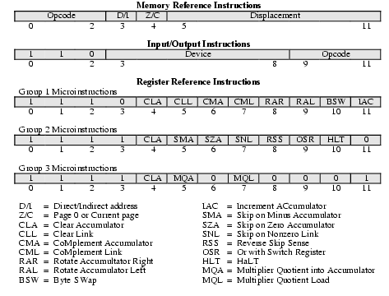
PDP-8 Instruction Format

Slide 30
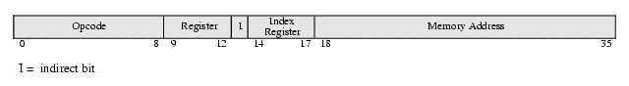
PDP-10 Instruction Format

Slide 31
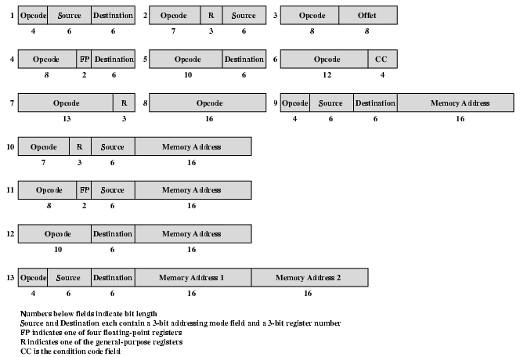
PDP-11 Instruction Format

Slide 32
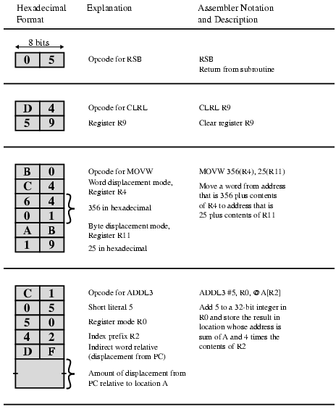
VAX Instruction Examples

Slide 33
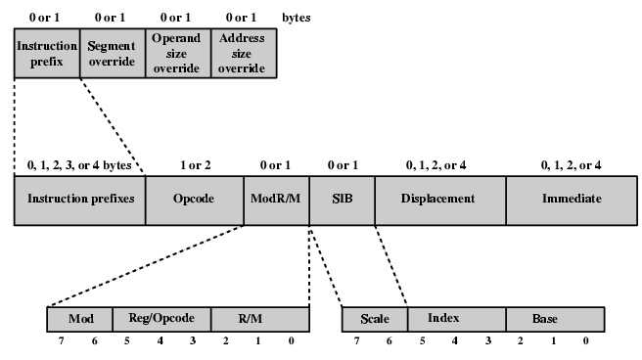
Pentium Instruction Format

Slide 34
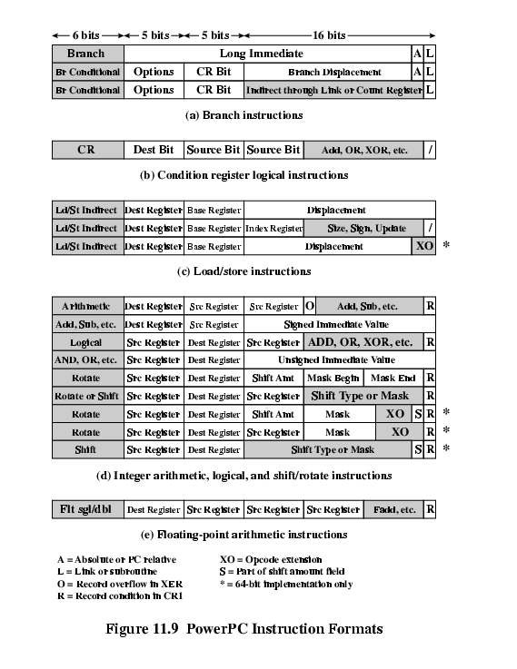
PowerPC Instruction Formats (1)

Slide 35
PowerPC Instruction Formats (2)

Slide 36
Foreground Reading
Stallings chapter 11
Intel and PowerPC Web sites

